Slide 1
Cluster 2018
Ciencia de Datos en Ingeniería Industrial
clase_01

Slide 2
agenda_clase_01
Boxplot
Outliers utilizando quantiles
QQ Plot
Correlaciòn Lineal (Pearson)
P-values, tests estadísticos
EDA Subtes (continuaciòn)
EDA House Prices

Slide 3
Quantiles
Los cuantiles suelen usarse como límites entre los grupos que dividen la distribución de una variable aleatoria en partes iguales; entendidas estas como intervalos que comprenden la misma proporción de valores.
Los mas populares son:
Cuartiles, dividen la distribuciòn en 4 partes iguales (0.25, 0.5, 0.75)
Quintiles, dividen la dist. en 5 partes iguales (0.2, 0.4, 0.6, 0.8)
Deciles, dividen la dist. en 10 partes iguales (0.1,0.2…...0.9)
Percentiles, dividen la dist. en 100 partes iguales (0.01…….0.99)

Slide 4
Quantiles, Cuartil
Datos Originales
[15, 7, 3, 22, 10, 8, 6, 7, 2, 11, 5, 12]
Datos ordenados
[ 2, 3, 5, 6, 7, 7, 8, 10, 11, 12, 15, 22]
Min
1Q
2Q
3Q
Max

Slide 5
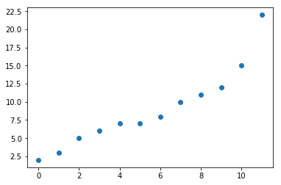
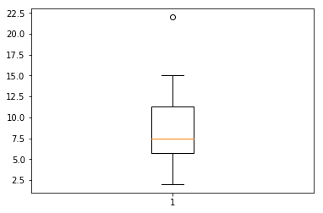
Boxplot
IQR

Slide 6
Cuantiles y Boxplots
En otras palabras, si ordenamos los datos de menor a mayor:
El 25% de los datos sera menor al 1er cuartil
El 50% de los datos serà menor al 2do cuartil (mediana)
El 75% de los datos serà menor al 3er cuartil

Slide 7
Filtrar por Cuantiles
Muchas veces, con el fin de quitar outliers de la distribuciòn de datos que deseamos analizar, lo que podemos realizar es:
Quitar todos los datos que estén por encima del Percentil 90
Quitar todos los datos que estén por debajo del Percentil 10
Quitar todos los datos que estén por fuera del 1.5 * IQR (Inter Quartile Range).

Slide 8
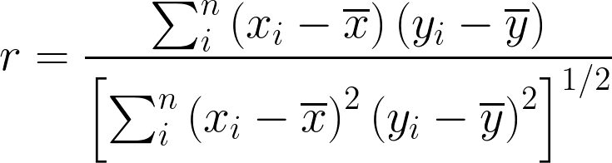
Correlaciòn lineal (Pearson)
Es una forma de medir cuán cercanas están dos variables a tener una relación linear entre ellas.

Slide 9
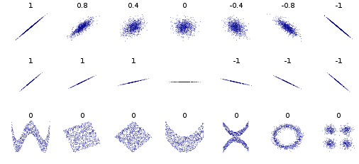
Correlaciòn lineal (Pearson)

Slide 10
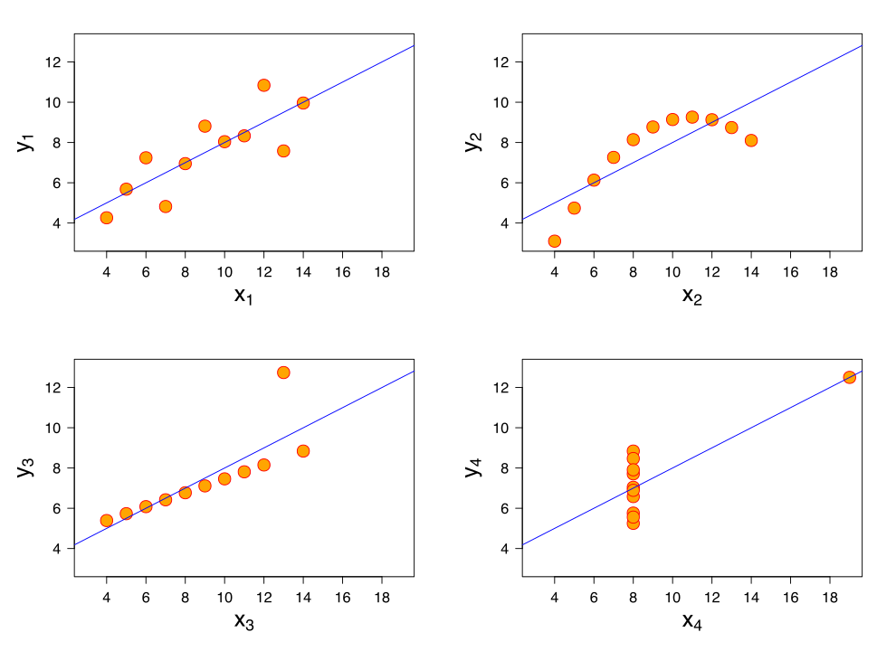
Correlaciòn lineal: trampas
Los 4 datasets tienen las mismas estadísticas descriptivas, sin embargo se ven muy distintos cuando se visualizan:
Media X = 9
Rxy = 0.81

Slide 11
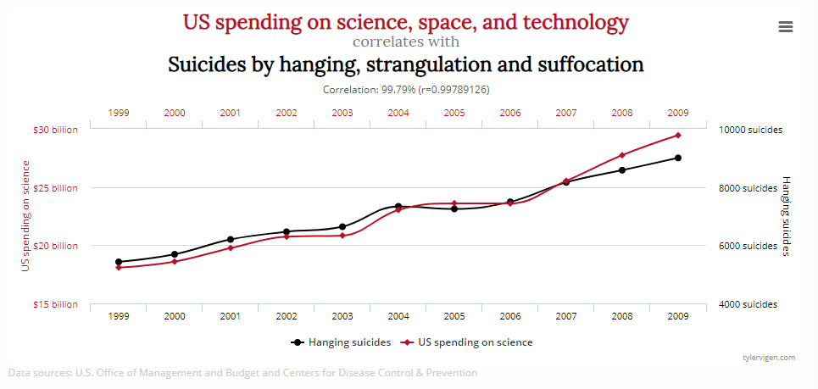
Correlation is not causation

Slide 12
P-values, tests estadísticos

Slide 13
¿Preguntas?

